Slide 1
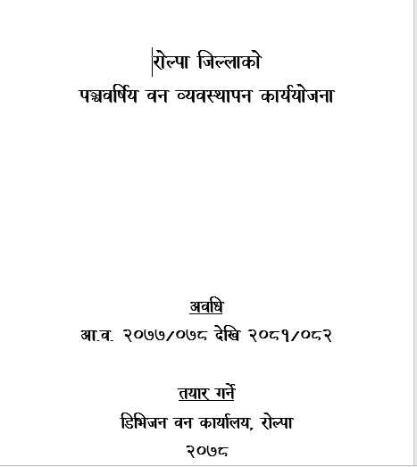
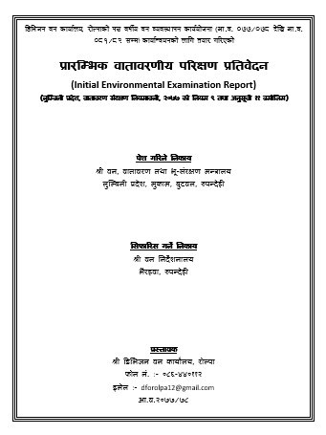
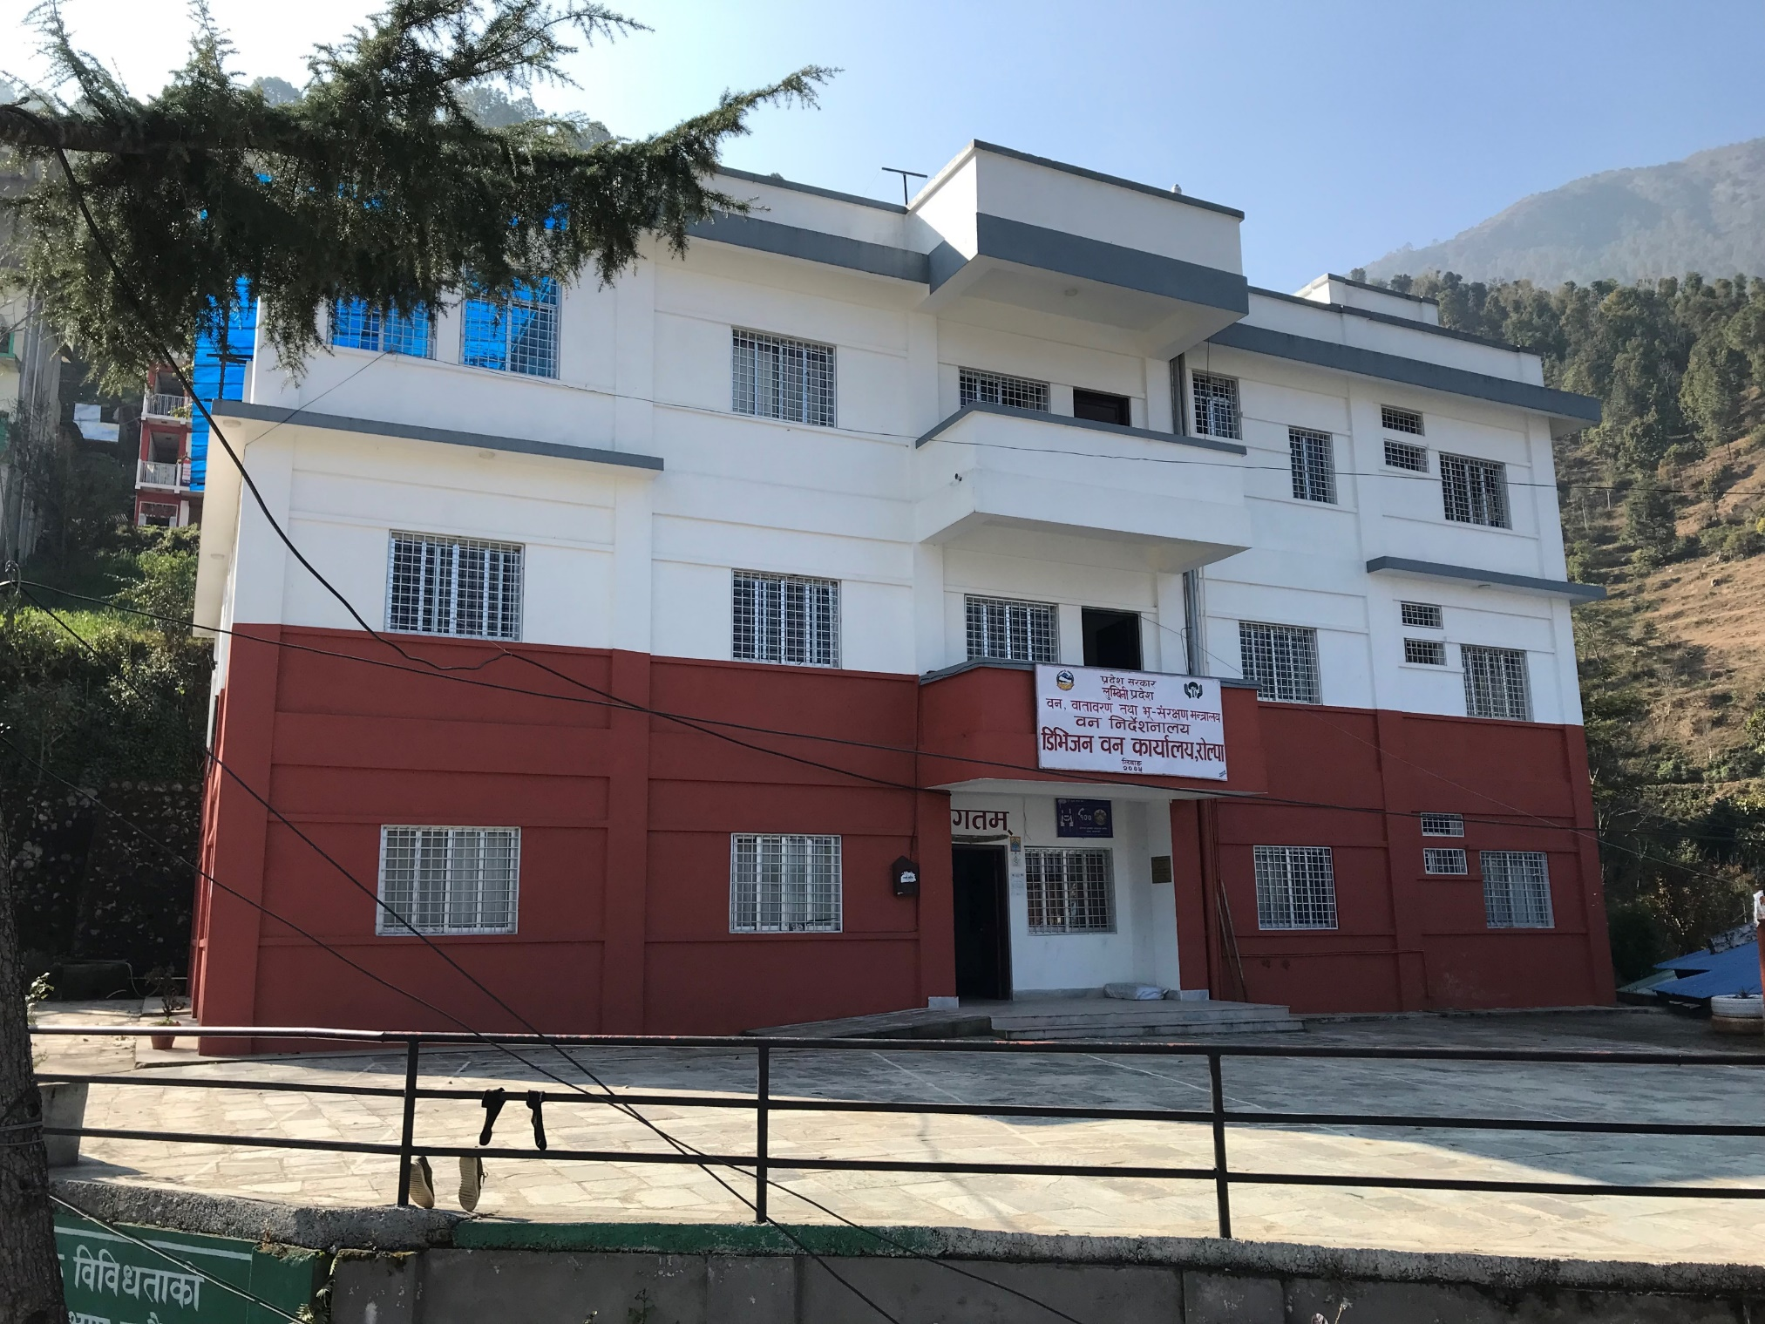
रोल्पा जिल्लाको पञ्च वर्षिय कार्ययोजना तथा सो को IEE प्रतिवेदन सम्बन्धी प्रस्तुतीकरण
l8lehg jg sfof{no, /f]Nkf

Slide 2
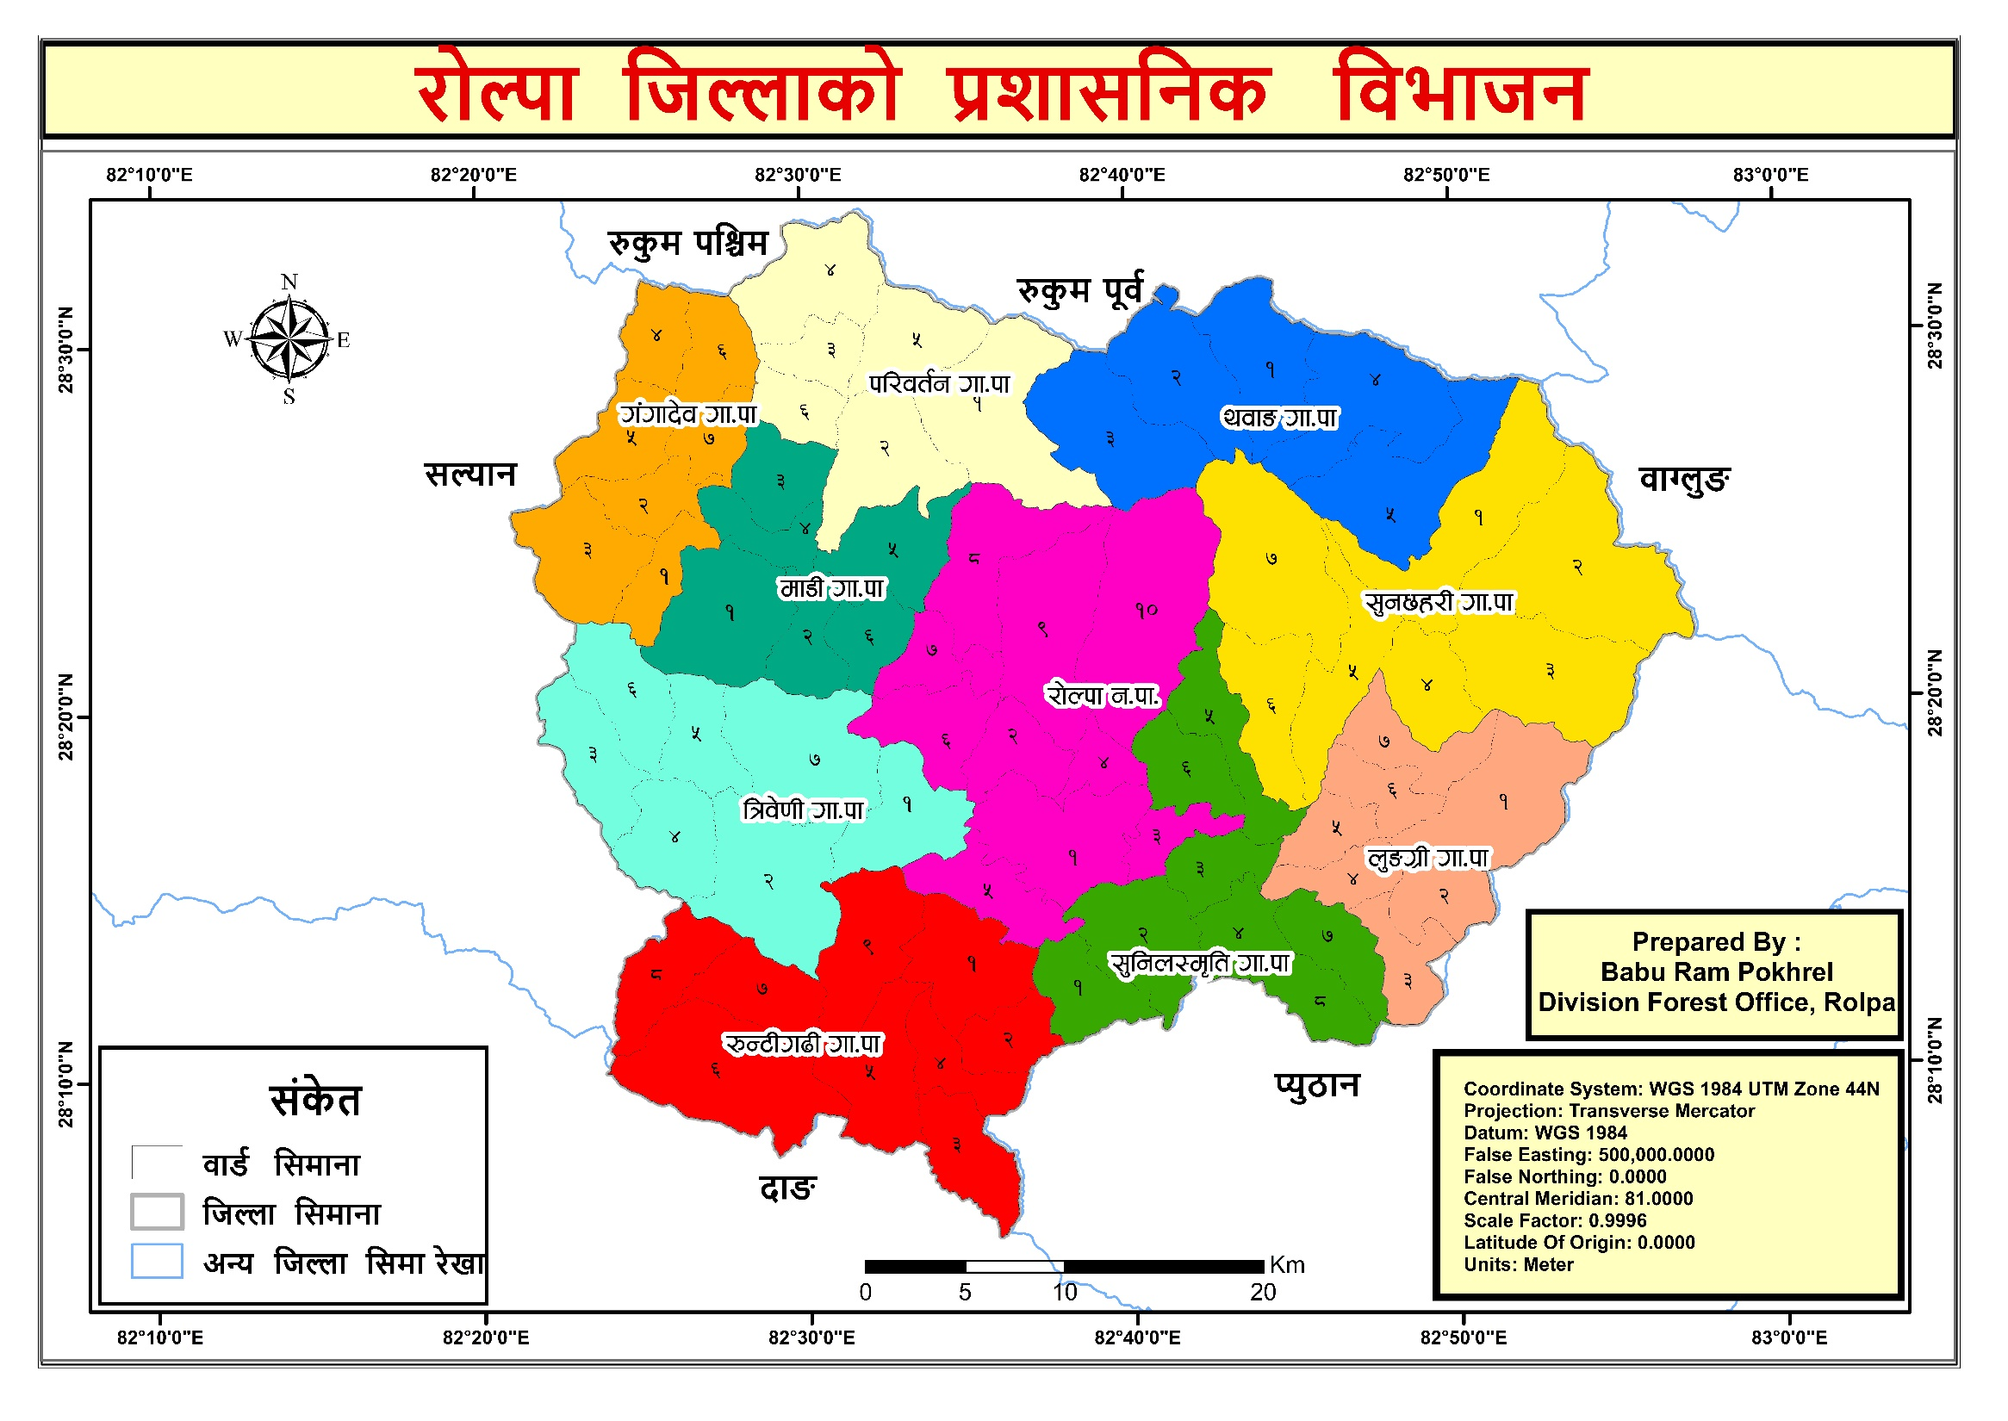
qm=;+= | :yfgLo tx | s'n hg;+Vof | %
! | /f]Nkf gu/kflnsf | 32759 | 14.8
@ | ;'lgn:d[tL ufp+kflnsf | 28213 | 12.8
# | ?G6Lu9L ufp+kflnsf | 27929 | 12.6
$ | n'+u|L ufp+kflnsf | 23631 | 10.7
% | lqj]0fL ufp+kflnsf | 22957 | 10.4
^ | kl/jt{g ufp+kflnsf | 20778 | 9.4
& | u+ufb]j ufp+kflnsf | 20009 | 9.0
* | df8L ufp+kflnsf | 17986 | 8.1
( | ;'g5x/L ufp+kflnsf | 16034 | 7.2
!) | yjfª ufp+kflnsf | 10881 | 4.9

Slide 3
रोल्पा जिल्लाको जातजातीगत संरचना
३३.८ %
१२.२%
३.६ %
२.८ %
२.३ %
१.२ %
१ %

Slide 4
भू उपयोगिता
qm=;+= | e"–pkof]u | If]qkmn -x]=_ | k|ltzt
1 | jg If]q | 94,433
2 | cGo sfi7 If]q | 732
3 | a'6ofg If]q | 4,411
 | hDdf jgn] 9f]s]sf] If]q | 99,575 | 52.83
4 | jg afx]ssf] cGo If]q | 88,893 | 47.17
 | s'n hDdf | 1,88,469 | 100.00

Slide 6
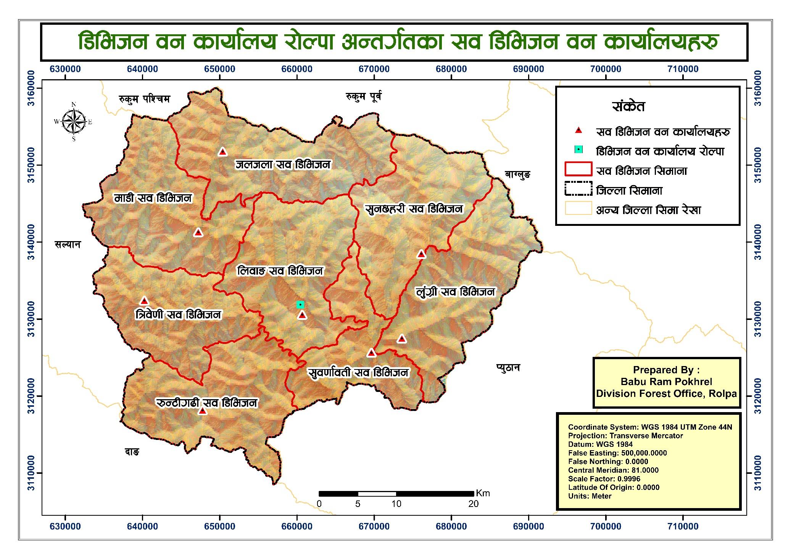

Slide 7
स्थानीय तह अनुसार वनले ढाकेको क्षेत्र

Slide 8
पञ्च वर्षिय कार्ययोजना समीक्षा
३ वटा पञ्चवर्षिय वन व्यवस्थापन योजना कार्यान्वयन
२०६२/०६३ देखि २०६६/०६७
२०६७/०६८ देखि २०७१/०७२
२०७२/०७३ देखि २०७६/०७७
६२१ वटा सामुदायिक वन, ५५ वटा कवुलियति वन र १ वटा धार्मिक वन तथा ७ वटा निजी वन दर्ता तथा हस्तान्तरण
पछिल्लो ५ बर्षमा ७१ % वित्तिय प्रगती हासिल भएको ।

Slide 9
पाँच वर्षको राजश्व संकलनको अवस्था
क्र.सं. | विवरण | आ.व.
 |  | ०७२/०७३ | ०७३/०७४ | ०७४/०७५ | ०७५/०७६ | ०७६/०७७
१ | जडिवुटी निकासी | ५०१०९५ | १४३६०८५ | १३३३५९८ | १९६९३०८ | १४४०२७२
२ | काठ/दाउरा लिलाम विक्री | - | ९११९१५.५० | १९४९५६ | ४५९०० | -
३ | टेन्डर विक्री | - | - | - | ५७००० | १९४०००
४ | बेरुजु | - | - | - | - | १७५००
५ | मु.अ.कर | ३८७३७२५.०४ | ४६७९९६२.८० | ३००१८३०.२ | १५५५७४३ | १८४२२८८
 | जम्मा | ४३,७४,८२०.०४ | ७०,२७,९६३.३० | ४५,३०,३८४.२ | ३६,२७,९५१ | ३४,९४,०६०

Slide 10
आ.व. २०७२/७३ देखि २०७६/७७ सम्मको राजश्व संकलन

Slide 21
वनको किसिम अनुसार उत्पादनशिलताको अवस्था

Slide 22
जिल्लाको समग्र वनको किसिम

Slide 23
जिल्लाको समग्र वनको किसिम
क्र.सं. | वनको किसिम | क्षेत्रफल (हे) | प्रतिहेक्टर मौज्दात | jflif{s j[l4b/ -3=ld=÷x]=_
१. | सल्ला प्रजाती | ४९१७८.७१ | १६८±१२ | १.८४
२. | कडा प्रजाती | २१९६९.४८ | १०९±१४ | १.०३
३. | मिश्रित प्रजाती | २३२८४.७१ | १४२±९ | १.४४

Slide 24
सि.नं. | वनको प्रकार | प्रति हेक्टर औषत संचिति (Growing Stock)
 |  | रुख | पोल | लाथ्रा | बिरुवा | काण्ड आयतन (घ.मि./हे.)
१ | Hill Sal Forest | ६८ | ४५४ | २०३१ | ६९१७ | १३६
२ | Tropical Hardwood Forest | ५० | २८५ | १७५२ | ५१८९ | ८२
३ | Khair-Sisoo Forest | ३३ | २६४ | १७८२ | ४०९१ | ७०
४ | Pure pine forest High dense | ७६ | ३४७ | १७४९ | ५४२२ | १६०
५ | Pure pine forest mid dense | ५३ | २०२ | १८३८ | ५०७५ | ११४
६ | Mixed pine forest | ६६ | ३४३ | १८२९ | ५४९४ | १३९
७ | Utis forest | ६३ | ३३२ | १४५२ | ४८४६ | १८५
८ | Quercus leucotricophera forest | ६७ | ४५५ | १५४० | ४६५० | १०७
९ | Rhododendron forest | ७३ | ३९६ | १५६९ | ४८४६ | ९५
१० | Upper temperate coniferous forest | ७४ | २६४ | २४०० | ५०४८ | ३५५
११ | Upper temperate mixed forest | ८६ | ३६० | २५७१ | ६६६७ | २०८
१२ | Quercus semicarpifolia forest | १०६ | ४४९ | २०४८ | ६७७३ | १६९
१३ | Schima-castanopsis forest | ६० | ४१४ | २०८० | ४८५७ | १००
१४ | Sub tropical broadleaved forest | ५३ | ४०४ | १६६१ | ४६७३ | ८१
१५ | Pinus patula forest | १२५ | ५०० | १४०० | ३६६७ | २७०
१६ | Lower temperate broad leaved forest | ७३ | ४७८ | १९३३ | ४७५० | १६०
All National Forest of Rolpa |  | ६८ | ३४२ | १७९० | ५३१८ | १४०

Slide 25
सरकारबाट व्यवस्थित वनबाट संकलन गर्न सकिने अनुमानित काठ दाउराको परिमाण
क्र.सं. | वन पैदावारको नाम | ईकाइ | आ.व.
 |  |  | ०७७/०७८ | ०७८/०७९ | ०७९/०८० | ०८०/०८१ | ०८१/०८२
१ | काठ | क्यू.फि. | ९२०३९.५३ | ९२०३९.५३ | ९२०३९.५३ | ९२०३९.५३ | ९२०३९.५३
२ | दाउरा | चट्टा | १४७.०८ | १४७.०८ | १४७.०८ | १४७.०८ | १४७.०८

Slide 26
जडिबुटी तथा गैरकाष्ट वन पैदावार संकलन
सरकाद्वारा व्यवस्थित वनबाट औषत बार्षिक रुपमा परिमाण १,७१,३७९ के.जी जडीबुटी संकलन हुने
आगामी ५ बर्षमा जम्मा रु. ७०,६८,५९५ राजश्व संकलन हुन सक्ने अनुमान गरिएको

Slide 27
५ वर्षे अवधीमा कुल राजश्व
कार्ययोजना कार्यान्वयनबाट रु. ५,२१,५५,३९९.४५ राजश्व तथा सामुदायिक वनलाई रु. २७,७३,२८,०७७.५० आम्दानी भएको हुनेछ ।

Slide 28
पाँच वर्षको लागि प्रस्तावित बजेट
कार्यक्रम तर्फ – रु. २५ करोड ३४ लाख
साधारण खर्च – रु. १४ करोड ३३ लाख ६५ हजार
कुल प्रस्तावित बजेट – रु. ३९ करोड ६७ लाख ७६ हजार

Slide 29
५ वर्षको लागि प्रस्तावित बजेट-कार्यक्रम तर्फ

Slide 30
वातावरणीय प्रभाव र प्रभाव न्यूनिकरणका उपायहरु

Slide 31
भौतिक तथा रासायनिक प्रभावहरु
;Defljt k|lts"n k|efj | k|efj Go"gLs/0fsf pkfox¿
-s_ ef}lts
jgIf]qdf x'g] e"–Ifosf sf/0f uN5L lgdf{0f x'g ;Sg] | – lx++8\bf ;df]Rr /]vfsf] ;dfgfGt/ lx+8\g nufpg]
 | – uN5L lgdf0f{ ePdf t'?Gt /f]syfd ug]{
jgsf] k|fs[lts ;f}Gbo{ lau|g]] | – sfdbf/x?nfO{ sfo{;+rfng x'g' klxn]g} To; lsl;dsf sfo{x? gug{ ;'lrt ul/g]5 .
 | – jg k}bfjf/ cf];f/k;f/ ubf{ ;se/ k'/fg} jf6f]jf6 ug{ nufOg]5
-v_ /f;folgs
jgdf lgolGqt cfuf] nufpg] sfo{jf6 jfo'k|b"if0f x'g ;Sg] | – :yfgLo hgtfnfO{ kTs/, ;NnLlj/ / ;'s]sf] ;f]Q/sf k|of]u ug{ k|f]T;fxg ug]{
 | – ;fgf]–;fgf] kl/df0fdf cfuf] nufOg] 5, h;af6 jfo'k|b'if0fsf]
 | dfqfdf sdL cfpg] b]lvG5 .
 | – ;se/ kmfo/ nfOg / jg kysf] ;'s]sf] :ofpnfnfO{ ghnfO{sg
 | j9f/]/ ;kmf ul/g]5 .

Slide 32
;Defljt k|lts"n k|efj |  | k|efj Go"gLs/0fsf pkfox¿
-u_ h}ljs
?vsf] xfgL–gf]S;fgL x'g ;Sg] | – ?vsf] xflg–gf]S;fgL /f]Sg sfdbf/x?nfO{ tflnd lbg]
 | – sfdbf/x¿nfO{ sfo{–;+rfng k"j{ cled'lvs/0f ul/g]5
 | – ;+rflnt sfo{x?sf] ;DjlGwt ;a l8=a=sf= tyf l8=j=sf=jf6 lgoldt cg'udg ul/g]5 .
hLjhGt'sf] af;:yfgdf vnn\ k'Ug ;Sg] | – jgIf]qdf sfdbf/sf] cfjthfjt cfjZostf eGbf a9L ug{ glbg]
 | – jgIf]qdf hLjhGt'nfO{ glh:Sofpg, gnv]6\g jf gdfg{ / ltgsf af;:yfgnfO{ Iflt jf cGo s'g} tj/n] xflg gk'¥ofpg sfdbf/x¿nfO{ lgb]{zg lbOg] 5 .
 | – jgdf 7"nf] cfjfhn] /]l8of] ahfpg jf gfrufgsf sfo{qmd ug{ glbg] .
 | – u'n]nL jf cGo xltof/ jgleq nfg glbg] .
h}ljs ljljwtfdf c;/ kg{;Sg] | – sfdbf/x?nfO{ cfjhfjt ubf{ ;fgf la?jf gs'lNrg lgb]{zg lbg]
 | – jgdf r'/f]6, la+l8 / ;nfO{ nfg / w|'dkfgdf k|ltaGw nufpg] tyf jgdf a;L vfgf ksfpg' k/]df cfuf] /fDf|/L lgefpg nufpg] .
 | – k|ltjlGwt jg:klt / ;+/lIft hLjhGt'sf] lzsf/ ug{ aGb]h nufpg]

Slide 33
;Defljt k|lts"n k|efj | k|efj Go"gLs/0fsf pkfox¿
-3_ ;fdflhs–cfly{s
jg k}bfjf/ 9'jfgL ubf{ rf]6k6s nfUg ;Sg] / b'3{6gf x'g ;Sg] | – $% Ü eGbf j9L le/fnf] If]qdf jg k}bfjf/ ;+sng ug{ gnufpg]
 | – sfdbf/x?nfO{ ;r]t /xg clu|d ?kn] hfgsf/L lbg] .
;fdflhs ljs[lt a9\g ;Sg] | – sfdbf/x?nfO{ r]tgfd"ns lzIff lbg], ljs[tL km}ng] vfnsf s[ofsnfk gug{ klxn]g} ;'lrt ug]{ .
 | – ;dfhdf ljs[lt km}nfpg] sfdbf/x¿nfO{ sfdaf6 lgisfzg ug]{ .
-ª_ ;f+:s[lts
;f+:s[lts tyf k'/ftflTjs ;Dkbfdf c;/ kg{ ;Sg] | – jgIf]qleq /x]sf d7–dlGb/ jf k'/ftflTjs dxTjsf ;Dkbf ;+/If0fsf
 | nflu sfdbf/x¿nfO{ cled'lvs/0f ul/g]5 .
 | – To:tf If]qx?df vnn\ gk'¥ofpg plgx?nfO{ clu|d ?kn] hfgsf/L u/fO ;r]t t'NofO{g]5 .

Slide 34
वातावरणीय व्यवस्थापन योजना तथा बजेट

Slide 35
वातावरणीय व्यवस्थापन योजना तथा बजेट
सि.नं. | अनुकूल प्रभाव बढाउने उपायहरु | कार्यान्वयन हुने स्थान | समय | कुल अनुमानित रकम रु. | कार्यान्वयनको जिम्मेवारी
१ | सरोकारबाला तथा समुदायको दक्षता अधिबृद्धि तालिम | सम्बन्धित स्थान | संकलन पूर्व | ६,००,००० | डि.व.का. । ईजाजत प्राप्त संस्था
२ | संकलक, उत्पादनकर्ता तथा सरोकारबालाहरुलाई गैरकाष्ठ वन पैदावार व्यबस्थापन तालिम तथा अध्ययन भ्रमण | सम्बन्धित स्थान | संकलन पूर्व | ४,५०,००० | डि.व.का.। ईजाजत प्राप्त संस्था
३ | गैरकाष्ठ वन पैदावार प्रचार प्रसार तथा जनचेतना अभिबृद्धि कार्यक्रम संचालन | सम्बन्धित स्थान | नियमित | २,५०,००० | डि.व.का. । ईजाजत प्राप्त संस्था
४ | पुनरुत्पादन व्यबस्थापन | सम्बन्धित स्थान | नियमित | २,००,००० | डि.व.का. । ईजाजत प्राप्त संस्था
५ | सामुदायिक वन मार्फत कामदारहरुलाई वनको संरक्षण र रेखदेखमा सहभागी | सम्बन्धित स्थान | नियमित | ५,००,००० | डि.व.का. । ईजाजत प्राप्त संस्था
जम्मा |  |  |  | २०,००,०००

Slide 36
वातावरणीय व्यवस्थापन योजना तथा बजेट क्रमश:
सि.नं. | अनुकूल प्रभाव बढाउने उपायहरु | कार्यान्वयन हुने स्थान | समय | अनुमानित रकम | कार्यान्वयनको जिम्मेवारी
भौतिक वातावरण
१ | भू–संरक्षण र गल्छी नियन्त्रण | आबश्यक स्थान | बार्षिक रुपमा | 400,000 | डि.व.का. । ईजाजत प्राप्त संस्था
२ | बाटोघाटो तथा अग्नीरेखा मर्मत | सम्बन्धित स्थान | बार्षिक रुपमा | 200,000 | डि.व.का. । ईजाजत प्राप्त संस्था
 | जम्मा |  |  | 600,000

Slide 37
क्रमश:
सि.नं. |  | अनुकूल प्रभाव बढाउने उपायहरु | कार्यान्वयन हुने स्थान | समय | अनुमानित रकम | कार्यान्वयनको जिम्मेवारी
जैविक वातावरण
१ | जडीबुटी संकलन तथा तालिम गैह्काष्ठ वन पैदावार व्यवस्थापन तालिम |  | सम्बन्धित स्थान | बार्षिक रुपमा | 100,000 | डि.व.का. । ईजाजत प्राप्त संस्था
२ | लोपोन्मुख प्रजातीको छनौट तथा संरक्षण |  |  |  | 400,000
३ | बासस्थान संरक्षण |  |  |  | 250,000
४ | अनुसन्धान प्लट |  |  |  | 200,000
५ | जनचेतना अभिबृद्धि तथा प्रचार प्रसार
 |  |  |  |  | 400,000
 | जम्मा |  |  |  | १३,५०,०००

Slide 38
क्रमश:
सि.नं. | अनुकूल प्रभाव बढाउने उपायहरु | कार्यान्वयन हुने स्थान | समय | अनुमानित रकम | कार्यान्वयनको जिम्मेवारी
सामाजिक, आर्थिक र सांस्कृतिक वातावरण
१ | आगलागीबाट संबेदनशिल स्थानको व्यबस्थापन | आवश्यकतानुसार | बार्षिक रुपमा | 400,000 | डि.व.का. । ईजाजत प्राप्त संस्था
२ | सुरक्षा र स्वास्थ्य | सम्बन्धित स्थान | बार्षिक रुपमा | 100,000 | डि.व.का. । ईजाजत प्राप्त संस्था
३ | वन्यजन्तुबाट हुने क्षतीको लागि राहत व्यवस्थापन तथा न्यूनिकरणमा सहयोग |  | बार्षिक रुपमा | 300,000 | डि.व.का. । ईजाजत प्राप्त संस्था
 | जम्मा |  |  | 800,000

Slide 39
वातावरणीय व्यवस्थापन योजना कार्यान्वयनको लागि ५ वर्षको लागि रु. ४७ लाख ५० हजार बजेट विनियोजनाको प्रस्ताव गरिएको

Slide 40
सल्लाह तथा सुझावको अपेक्षा सहित
धैर्यताको लागि धन्यबाद !!!

